Slide 1
Post It
Над Проектом Работали:
Анчиков Тимофей, Мазаев Илья

Slide 2
введение
Идея проекта:
Организация социальной сети с возможностью выкладывания записей, оценки их с помощью “лайков”, а также подписки на интересующих пользователей.
Цель проекта:
Отработать классы, функции и методы из изученных библиотек.
Создание социальной сети для быстрого обмена информацией, а также для интерактива среди участников проекта.

Slide 3
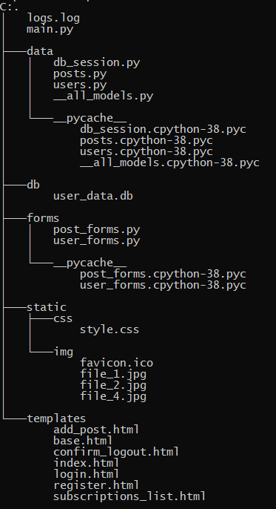
Описание
Классы приложения:
Post – запись пользователя.
User – сам пользователь.
Директории:
data – хранит файлы SqlAlchemy о таблицах базы данных
db – хранит саму базу данных
forms – формы WTF, предназначенные для регистрации, входа, а также создания новой записи.
static – CSS-файлы и картинки, в которых иконка сайта и пользовательские изображения.
templates – шаблоны Jinja2.
Файлы:
main.py – главный код приложения.
logs.log – журнал, созданный библиотекой logging.

Slide 4
Демонстрация
https://post-it-site.herokuapp.com/

Slide 5
Заключение
Вывод:
Работа помогла проверить и отработать знание особенностей библиотек Flask, Flask-WTF, Flask-login, а также os, logging и sqlalchemy.
Доработка и развитие:
В будущих целях добавить простейший обмен быстрыми сообщениями и организовать группы пользователей с отдельными записями.

Slide 6
Спасибо за внимание!

